Slide 1

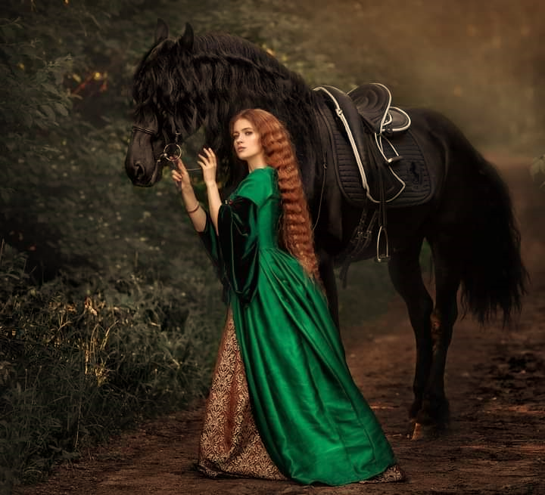


Slide 2


Slide 3
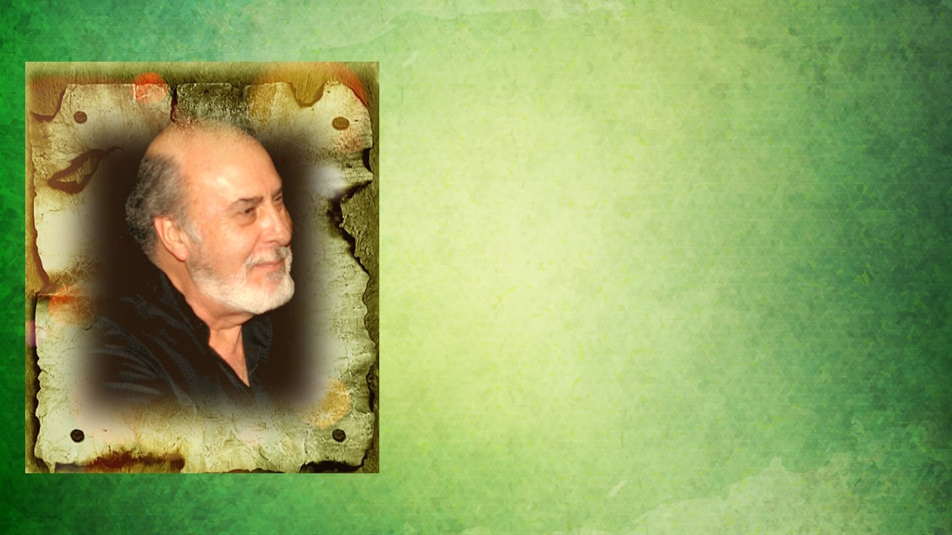
Eu bem queria ser bonança
nas palavras maduras
que vos trago,
e afecto às vossas almas
que faço por tocar
c’a minha essência.
E. Sá

Slide 4

A Arte de Viver
Eugénio de Sá

Slide 5


Slide 6
Das mais ideias que à palavra afloram
Quando se quer da vida fazer arte
Há uma, em si mesma um baluarte
Que tira humanidade aos que a ignoram.

Slide 7
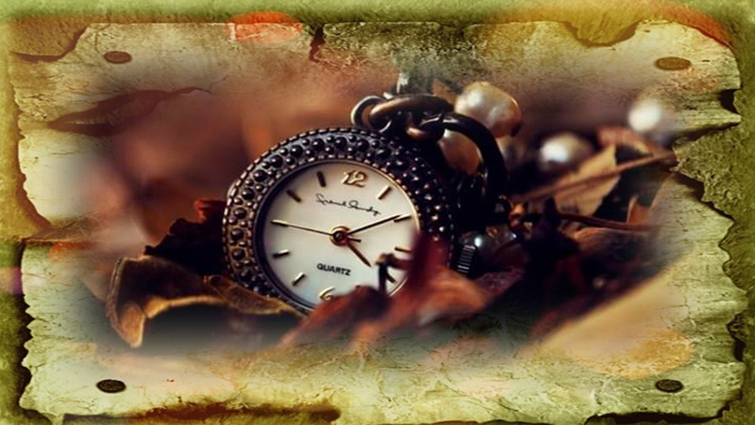

Slide 8
Sabe o autor desta inspiração
Que a vida duas vezes não se vive
E que tenhamos conta que esta lide
Há que enfrentá-la com são coração.

Slide 9


Slide 10
Fraternidade é pois a mór palavra
Que tudo vale e tudo significa
Pra quem do amor assume a sua lavra,

Slide 11


Slide 12
E da Arte de Viver faz cousa rica
Ao ver em cada porta que se abra
Mais um irmão que entra e que fica

Slide 13
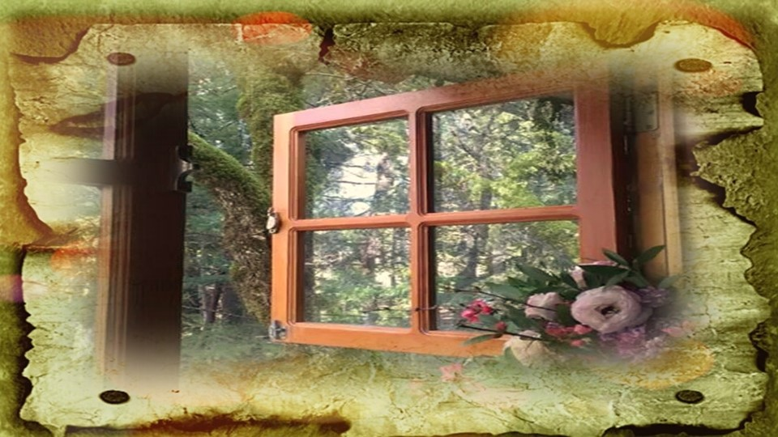

Slide 14
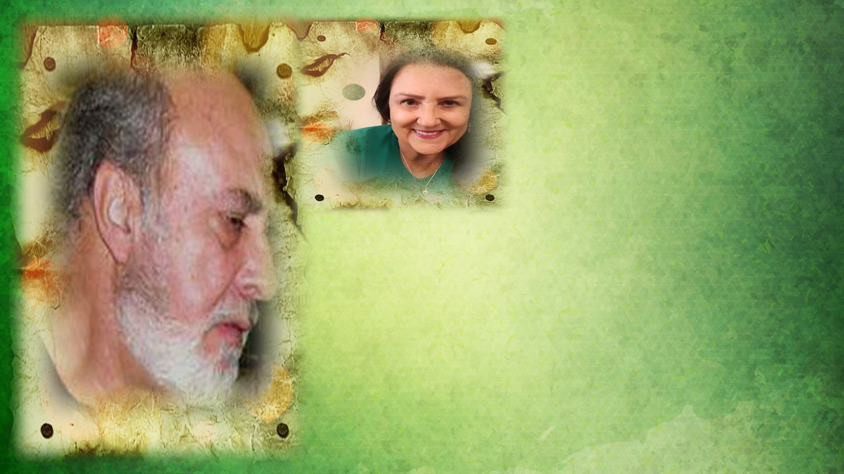
Criação, Formatação e Edição:
Cléo Menegatt
cmenegatt2016@gmail.com
Imagens: Internet e Acervo Pessoal
Texto: Eugénio de Sá
Bogotá/Colômbia ( Setembro de 2009)
Música: Hauser-The Ecstasy Of Gol
http://www.sergrasan.com.br/cleoslides
Canal no Youtube:
http://www.youtube.com/c/CleoniceMenegattGoelzer

